Slide 1
REQUISITOS DEL SISTEMA: PREMIUM BUS
Equipo desarollador:
Coronado Hernandez David
Gonzales Castillo Gael Essau
Moreno Flores Braulio Edgardo
Reyna Hernández Yaotl Isaias

Slide 2

INTRODUCCIÓN
El proyecto Premium Bus surge como una propuesta tecnológica para optimizar la gestión y monitoreo de un sistema de transporte mediante el uso de herramientas digitales modernas. Actualmente, la problemática identificada radica en la falta de un sistema que permita el seguimiento en tiempo real de las unidades, el almacenamiento de datos históricos y la supervisión eficiente por parte de la administración, además de no contar con una base de datos estructurada que centralice la información.

Slide 3
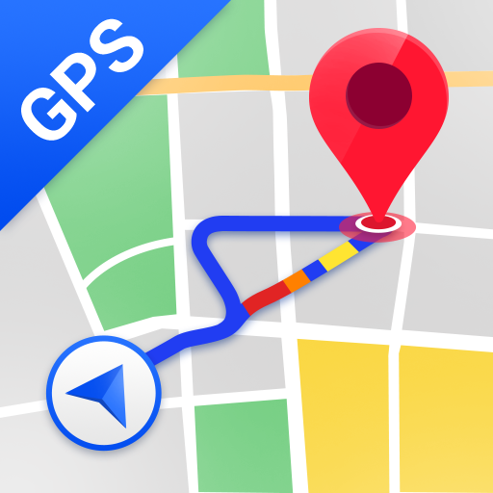


1) REQUISITOS FUNCIONALES
RF-01. El sistema debe mostrar la ubicación en tiempo real de las unidades mediante GPS.
RF-02. El sistema debe actualizar la posición de las unidades en intervalos configurables.
RF-03. El sistema debe permitir una tolerancia de hasta 10 minutos en la actualización de datos.
RF-04. El sistema debe funcionar en modo offline, mostrando la última información registrada.
RF-05. El sistema debe almacenar y consultar rutas previamente establecidas.

Slide 4


1) REQUISITOS FUNCIONALES
RF-06. El sistema debe administrar horarios definidos para cada ruta y unidad.
RF-07. El sistema debe generar predicciones de tiempo de llegada usando datos históricos y sensores.
RF-08. El sistema debe permitir el monitoreo en tiempo real por parte de las administraciones.
RF-09. El sistema debe gestionar una base de datos del cliente para almacenar información.
RF-10. El sistema debe proteger la privacidad de los conductores, limitando el acceso a sus datos.

Slide 5


2) REQUISITOS NO FUNCIONALES
RNF-01. Rendimiento:
El sistema debe responder en menos de 3 segundos al consultar información en línea.
RNF-02. Disponibilidad:
El sistema debe mantener una cobertura estable mientras exista conexión a internet.
RNF-03. Confiabilidad:
El sistema debe asegurar la integridad de los datos aun cuando se pierda la conexión.
RNF-04. Seguridad:
El sistema debe proteger la información mediante autenticación y control de accesos.

Slide 6

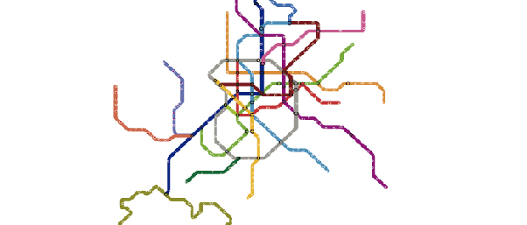
2) REQUISITOS NO FUNCIONALES
RNF-05. Escalabilidad:
El sistema debe permitir agregar más rutas, unidades y usuarios sin afectar el rendimiento.
RNF-06. Usabilidad:
La interfaz debe ser intuitiva y fácil de usar para conductores y administradores.
RNF-07. Compatibilidad:
El sistema debe ser compatible con dispositivos móviles y navegadores web.
RNF-08. Mantenibilidad:
El sistema debe permitir actualizaciones y mantenimiento sin afectar el servicio.

Slide 7


3) REQUISITOS DE DOMINIO
RD-01. Las rutas deben estar predefinidas y no pueden modificarse durante un recorrido.
RD-02. Los horarios deben respetarse con una tolerancia máxima de 10 minutos.
RD-03. El monitoreo de unidades solo puede ser realizado por personal autorizado.
RD-04. Los datos históricos deben conservarse para análisis y predicciones futuras.
RD-05. La base de datos pertenece exclusivamente al cliente del sistema.
RD-06. El sistema debe cumplir con las normas operativas del transporte urbano o privado.

Slide 8
CONCLUSIÓN
Ante esta necesidad, se plantea el desarrollo de un software capaz de operar tanto en modo en línea como offline, integrando tecnologías como GPS, conexión con Google Maps y almacenamiento en una base de datos del cliente. El sistema permitirá visualizar rutas ya establecidas, administrar horarios, generar predicciones de tiempos de llegada y garantizar la privacidad de los conductores.
El objetivo principal del proyecto es mejorar la eficiencia operativa del servicio de transporte, brindar mayor control administrativo y ofrecer información confiable y actualizada a los usuarios, asegurando estabilidad, seguridad y escalabilidad en el sistema. De esta manera, Premium Bus busca convertirse en una solución integral que modernice la gestión del transporte y facilite la toma de decisiones basada en datos.

Slide 9
GRACIAS

